Slide 1
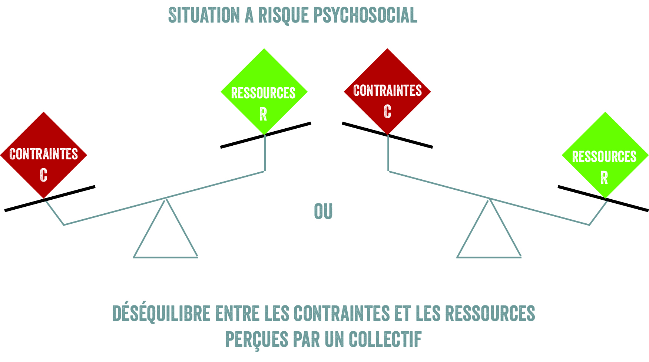
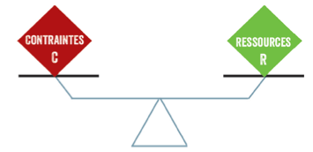
Unité de Travail :
Date :
La situation de travail qui pose problème au collectif :
Fréquence d’apparition de la situation :
Conséquences avérées | Causes/explications = conditions de travail « contraintes » | Mesures existantes = conditions de travail « ressources » | Mesures proposées = amélioration des conditions de travail / de l’organisation
Sur le résultat du travail : Sur le collectif de travail : Sur les individus | - - - - - - - - - - - - - - - - | - - - - - - - - - - - - - - - - | - - - - - - - - - - - - - - - -

